Slide 1

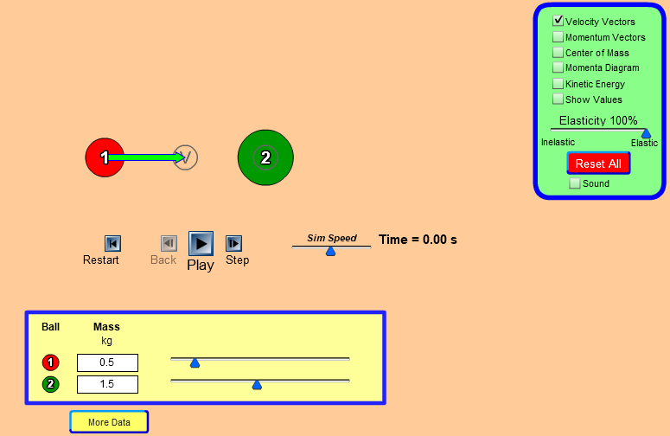

Atividade PHet sobre Pêndulo de Newton utilizando o OA “Collision Lab”
Disponível em: https://phet.colorado.edu/sims/collision-lab/collision-lab_en.html

Slide 2
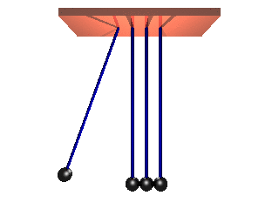
Pêndulo de Newton

Slide 3
Colisão Elástica
Há conservação da energia
Há conservação da Quantidade de Movimento (Momento Linear) dos corpos.
A velocidade relativa entre os corpos continua a mesma após a colisão.

Slide 4

Conservação da quantidade de movimento para um sistema isolado
$$Q_{inicial}=Q_{final}$$

Slide 5
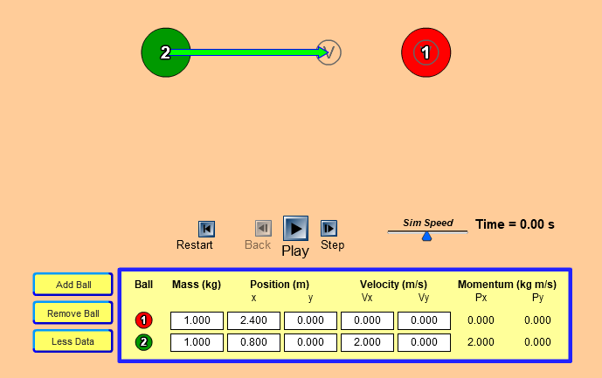
Questão 1
A imagem abaixo mostra a velocidade, a posição e a massa de duas esferas (1 e 2) no OA “Collision Lab”. Qual será a velocidade final das esferas após a colisão elástica? Explique.

Slide 6
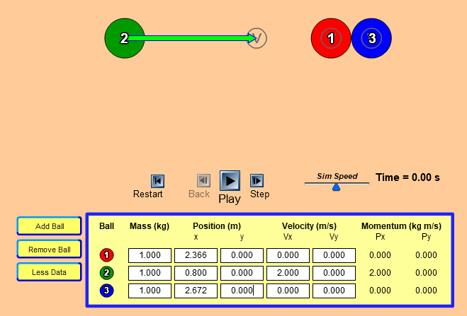
Questão 2
A imagem abaixo mostra a velocidade, a posição e a massa de três esferas (1, 2 e 3) no OA “Collision Lab”. Qual será a velocidade final das esferas após a colisão elástica? Explique.

Slide 7
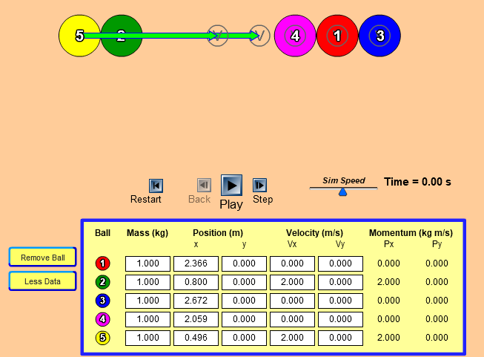
Questão 3
A imagem abaixo mostra a velocidade, a posição e a massa de cinco esferas (1, 2, 3, 4 e 5) no OA “Collision Lab”. Qual será a velocidade final das esferas após a colisão elástica? Explique.

Slide 8
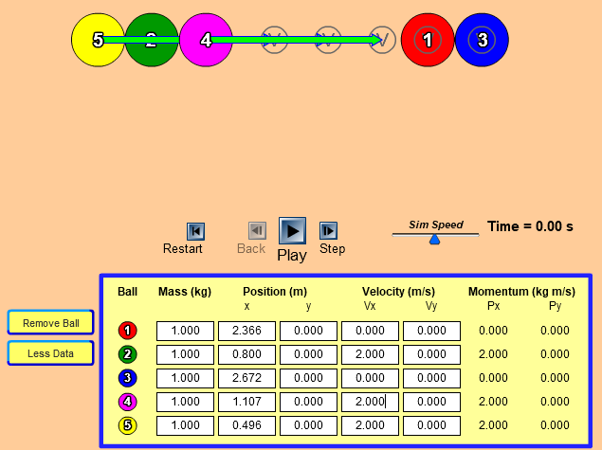
Questão 4
A imagem abaixo mostra a velocidade, a posição e a massa de cinco esferas (1, 2, 3, 4 e 5) no OA “Collision Lab”. Qual será a velocidade final das esferas após a colisão elástica? Explique.

Slide 9
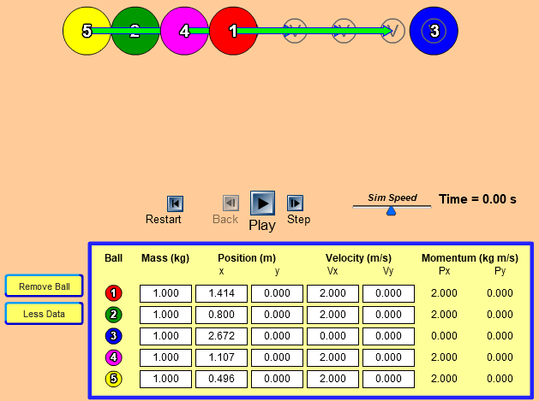
Questão 5
A imagem abaixo mostra a velocidade, a posição e a massa de cinco esferas (1, 2, 3, 4 e 5) no OA “Collision Lab”. Qual será a velocidade final das esferas após a colisão elástica? Explique.

Slide 10
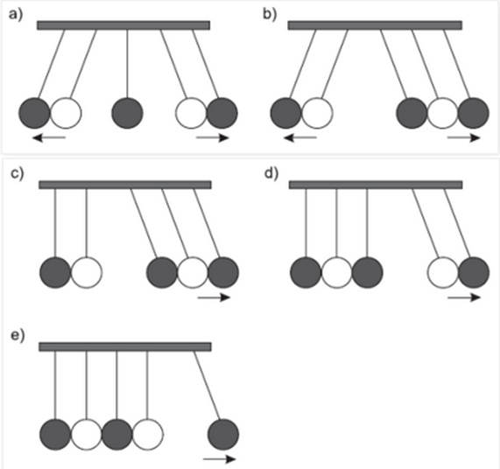
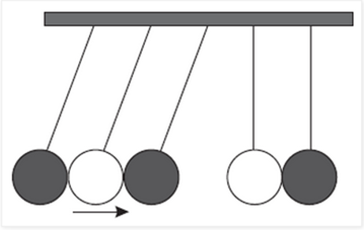
Questão 6
Sobre o movimento descrito na figura abaixo, marque a opção que mostra o movimento após a colisão elástica descrita, demonstrando fisicamente como isso acontece.

